Slide 1
组会
屈原斌
ybqu@cnu.edu.cn
首都师范大学
Notes:
I am Wei Song from Capital Normal University, China.
I will give this presentation to introduce our paper, discourse self-attention for discourse element identification in argumentative student essays.
This is a joint work with Ifytek research and Harbin Institute of Technology.

Slide 2
上周工作
实验更新

Slide 3
英文分类实验更新
数据集：ICLE数据集，处理数据后重新训练
 | Accuracy | Percision | Recall | F1-score
HABiLstm | 0.7139 | 0.6635 | 0.6663 | 0.6382
HABiLstm(加入测试主题) | 0.6466 | 0.6146 | 0.6121 | 0.5947
BERT | 0.9198 | 0.9079 | 0.8954 | 0.8914
BERT(加入测试主题) | 0.8805 | 0.8549 | 0.8414 | 0.8344
表1. 英文分类指标更新
结论：
加入测试主题后指标下降（测试集不同）

Slide 4
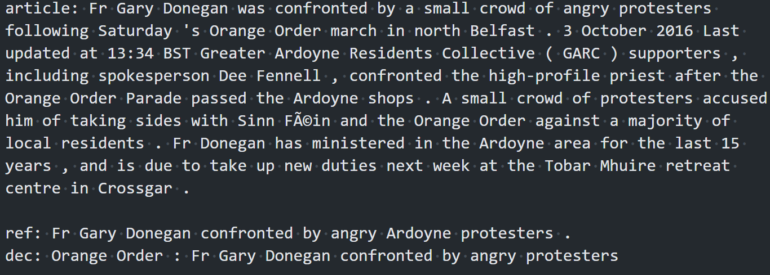
英文生成实验更新
数据集：Xsum数据集（新闻数据集）
 | 训练集 | 验证集 | 测试集
数据量 | 214352 | 11333 | 11320
图1. BiLstm生成样例
表2.1 英文生成实验数据集
 | Rouge_1 | Rouge_2 | Rouge_l
BiLstm(MLE) | 0.4346 | 0.2290 | 0.4022
BiLstm(MLE+RL) | 0.4420 | 0.2364 | 0.4089
BERT | - | - | -
 | 数据量 | Rouge_1 | Rouge_2 | Rouge_l
长度<=400 | 6326 | 0.4593 | 0.2471 | 0.4231
长度>400 | 4994 | 0.4033 | 0.206 | 0.3758
表2.2 生成模型指标更新
表2.3 不同文本长度下BiLstm的指标
结论：
BiLstm可以生成一些新闻的关键字
BiLstm在短文本上效果较好

Slide 5
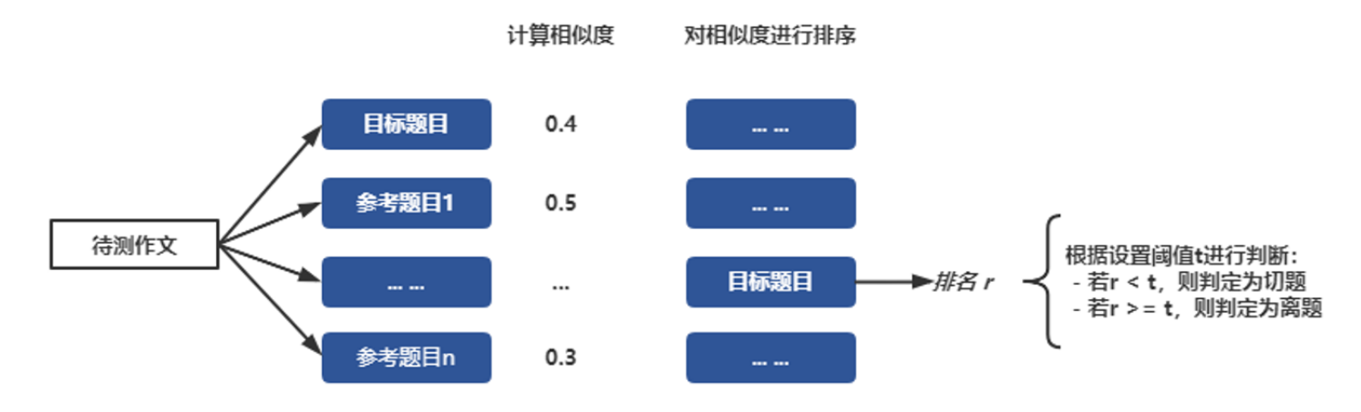
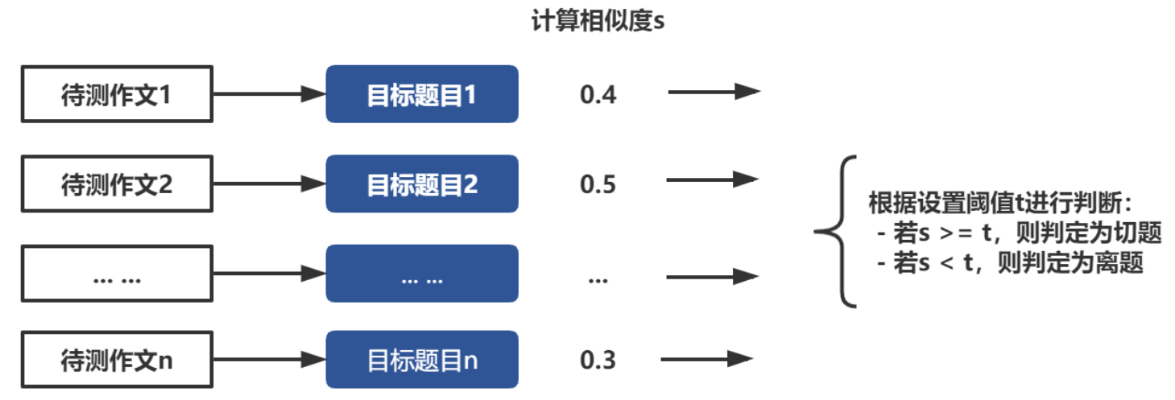
英文离题实验更新
数据集： ICLE数据集，离题:不离题=387:443（1:1.145），五折交叉验证
实验方案：
图2.1 方案一（基于题目排序方法）
图2.2 方案二（基于相似度方法）

Slide 6
英文离题实验更新
方案一：基于题目排序方法
 |  |  | 离题 |  |  | 切题
 |  |  | precision | recall | f1-score | precision | recall | f1-score
未添加测试主题 | habilstm | 开发集 | 0.4699 | 0.5769 | 0.5160 | 0.5432 | 0.4351 | 0.4809
 |  | 测试集 | 0.4732 | 0.5568 | 0.5111 | 0.5308 | 0.4472 | 0.4849
 | bert_CLS | 开发集 | 0.4676 | 0.6286 | 0.5346 | 0.5338 | 0.3737 | 0.4373
 |  | 测试集 | 0.4665 | 0.6280 | 0.5352 | 0.5340 | 0.3725 | 0.4387
 | bert_AVG | 开发集 | 0.4666 | 0.5431 | 0.4995 | 0.5327 | 0.4562 | 0.4887
 |  | 测试集 | 0.4647 | 0.5427 | 0.5005 | 0.5318 | 0.4539 | 0.4896
添加测试主题 | habilstm | 开发集 | 0.4981 | 0.3870 | 0.4343 | 0.5542 | 0.6632 | 0.6029
 |  | 测试集 | 0.5014 | 0.3875 | 0.4371 | 0.5537 | 0.6636 | 0.6036
 | bert_CLS | 开发集 | 0.4693 | 0.1325 | 0.2046 | 0.5346 | 0.8692 | 0.6617
 |  | 测试集 | 0.4765 | 0.1367 | 0.2123 | 0.5354 | 0.8691 | 0.6626
 | bert_AVG | 开发集 | 0.4670 | 0.1131 | 0.1811 | 0.5347 | 0.8895 | 0.6675
 |  | 测试集 | 0.4778 | 0.1161 | 0.1867 | 0.5353 | 0.8894 | 0.6683
BiLstm_ABS |  | 开发集 | 0.4898 | 0.9287 | 0.6400 | 0.6591 | 0.1446 | 0.2099
 |  | 测试集 | 0.4687 | 0.8740 | 0.6058 | 0.5800 | 0.1343 | 0.1837
结论：
Bert取[CLS]结果优于AVG
添加测试主题做分类后指标下降
离题F1与切题F1负相关
表3.1 离题F1-score调阈值指标

Slide 7
英文离题实验更新
方案一：基于题目排序方法
 |  |  |  | 离题 |  |  | 切题
 |  |  | Accuracy | precision | recall | f1-score | precision | recall | f1-score
未添加测试主题 | habilstm | 开发集 | 0.5506 | 0.6955 | 0.1308 | 0.2006 | 0.5446 | 0.9100 | 0.6806
 |  | 测试集 | 0.5349 | 0.5404 | 0.1193 | 0.1803 | 0.5391 | 0.8999 | 0.6727
 | bert_CLS | 开发集 | 0.5542 | 0.8030 | 0.1592 | 0.1885 | 0.5407 | 0.8742 | 0.6582
 |  | 测试集 | 0.5361 | 0.7138 | 0.1690 | 0.1833 | 0.5428 | 0.8634 | 0.6469
 | bert_AVG | 开发集 | 0.5554 | 0.8024 | 0.1400 | 0.1723 | 0.5455 | 0.8970 | 0.6723
 |  | 测试集 | 0.5331 | 0.7021 | 0.1446 | 0.1648 | 0.5387 | 0.8782 | 0.6545
添加测试主题 | habilstm | 开发集 | 0.5614 | 0.6312 | 0.1664 | 0.2267 | 0.5525 | 0.8911 | 0.6797
 |  | 测试集 | 0.5395 | 0.6066 | 0.1451 | 0.1979 | 0.5433 | 0.8868 | 0.6696
 | bert_CLS | 开发集 | 0.5627 | 0.7899 | 0.0996 | 0.1662 | 0.5509 | 0.9631 | 0.7004
 |  | 测试集 | 0.5328 | 0.5998 | 0.0771 | 0.1270 | 0.5358 | 0.9315 | 0.6796
 | bert_AVG | 开发集 | 0.5530 | 0.8156 | 0.0643 | 0.1115 | 0.5446 | 0.9762 | 0.6988
 |  | 测试集 | 0.5386 | 0.6359 | 0.0552 | 0.0977 | 0.5379 | 0.9614 | 0.6895
BiLstm_ABS |  | 开发集 | 0.5651 | 0.5470 | 0.4616 | 0.4309 | 0.6395 | 0.6256 | 0.5455
 |  | 测试集 | 0.4961 | 0.4522 | 0.4164 | 0.3696 | 0.5320 | 0.5741 | 0.4861
结论：
Bert取[CLS]结果优于AVG
添加测试主题做分类后指标下降
表3.2 Accuracy调阈值指标

Slide 8
英文离题实验更新
方案二：基于相似度方法
 |  |  | 离题 |  |  | 切题
 |  |  | precision | recall | f1-score | precision | recall | f1-score
未添加测试主题 | habilstm | 开发集 | 0.4845 | 0.9528 | 0.6408 | 0.7981 | 0.1103 | 0.1746
 |  | 测试集 | 0.4782 | 0.9329 | 0.6309 | 0.5374 | 0.1073 | 0.1648
 | bert_CLS | 开发集 | 0.4722 | 0.9803 | 0.6367 | 0.1462 | 0.0400 | 0.0628
 |  | 测试集 | 0.4671 | 0.9677 | 0.6291 | 0.1089 | 0.0351 | 0.0530
 | bert_AVG | 开发集 | 0.4906 | 0.9408 | 0.6388 | 0.1440 | 0.1137 | 0.1271
 |  | 测试集 | 0.4731 | 0.9266 | 0.6200 | 0.1147 | 0.0897 | 0.1006
添加测试主题 | habilstm | 开发集 | 0.4775 | 0.9719 | 0.6392 | 0.6391 | 0.0698 | 0.1200
 |  | 测试集 | 0.4724 | 0.9588 | 0.6326 | 0.7155 | 0.0637 | 0.1079
 | bert_CLS | 开发集 | 0.4663 | 1.0000 | 0.6352 | 0.0000 | 0.0000 | 0.0000
 |  | 测试集 | 0.4663 | 1.0000 | 0.6359 | 0.0000 | 0.0000 | 0.0000
 | bert_AVG | 开发集 | 0.4663 | 1.0000 | 0.6352 | 0.0000 | 0.0000 | 0.0000
 |  | 测试集 | 0.4663 | 1.0000 | 0.6359 | 0.0000 | 0.0000 | 0.0000
BiLstm_ABS |  | 开发集 | 0.4663 | 1.0000 | 0.6352 | 0.0000 | 0.0000 | 0.0000
 |  | 测试集 | 0.4663 | 1.0000 | 0.6359 | 0.0000 | 0.0000 | 0.0000
结论：
Bert取[CLS]结果优于AVG
添加测试主题做分类后/BiLstm_ABS全部判定为离题作文
表4.1 离题F1-score调阈值指标

Slide 9
英文离题实验更新
方案二：基于相似度方法
 |  |  |  | 离题 |  |  | 切题
 |  |  | Accuracy | precision | recall | f1-score | precision | recall | f1-score
未添加测试主题 | habilstm | 开发集 | 0.5855 | 0.6516 | 0.4381 | 0.4504 | 0.5955 | 0.6914 | 0.6275
 |  | 测试集 | 0.5449 | 0.5635 | 0.3964 | 0.4030 | 0.5689 | 0.6795 | 0.6047
 | bert_CLS | 开发集 | 0.5747 | 0.4841 | 0.4578 | 0.4233 | 0.5719 | 0.7348 | 0.6268
 |  | 测试集 | 0.5241 | 0.5926 | 0.2641 | 0.2977 | 0.5508 | 0.7786 | 0.6283
 | bert_AVG | 开发集 | 0.5855 | 0.4970 | 0.3595 | 0.3861 | 0.5921 | 0.7737 | 0.6551
 |  | 测试集 | 0.5452 | 0.4279 | 0.3398 | 0.3452 | 0.5668 | 0.7275 | 0.6149
添加测试主题 | habilstm | 开发集 | 0.5892 | 0.6068 | 0.3337 | 0.3931 | 0.5900 | 0.8058 | 0.6739
 |  | 测试集 | 0.5503 | 0.5557 | 0.3038 | 0.3558 | 0.5601 | 0.7660 | 0.6395
 | bert_CLS | 开发集 | 0.5723 | 0.8515 | 0.1219 | 0.1890 | 0.5565 | 0.9563 | 0.7033
 |  | 测试集 | 0.5407 | 0.6537 | 0.0880 | 0.1429 | 0.5405 | 0.9375 | 0.6847
 | bert_AVG | 开发集 | 0.5735 | 0.7761 | 0.1309 | 0.2091 | 0.5575 | 0.9524 | 0.7032
 |  | 测试集 | 0.5443 | 0.6659 | 0.0910 | 0.1508 | 0.5425 | 0.9412 | 0.6876
BiLstm_ABS |  | 开发集 | 0.5530 | 0.4168 | 0.2786 | 0.2361 | 0.4486 | 0.7511 | 0.5588
 |  | 测试集 | 0.5051 | 0.2654 | 0.1535 | 0.1695 | 0.5109 | 0.8174 | 0.6202
结论：
Bert取AVG结果优于[CLS]
添加测试主题做分类后指标下降
表4.2 Accuracy调阈值指标

Slide 10

中文生成实验更新
数据集：乐乐课堂数据集（新闻数据集）
 | 训练集 | 验证集 | 测试集
数据量 | 68428 | 8553 | 8554
表5.1 英文生成实验数据集
 | Rouge_1 | Rouge_2 | Rouge_l
BiLstm | 0.2223 | 0.1240 | 0.2185
BERT | 0.0787 | 0.0000 | 0.0787
表5.2 生成模型指标更新
图3. BERT生成样例
结论：
？BERT生成模型设置可能有问题

Slide 11
下周计划
计划项 | 具体任务 | 备注
整理实验结论 | 整理中文、英文实验结果
篇章表示验证 | 尝试取模型不同表示 | 如bert取最后两个token的平均值
实验方案更新 | 完成Baseline回归方案

